Slide 1
Отчёт о проделанной работе
Акимов Иван

Slide 2
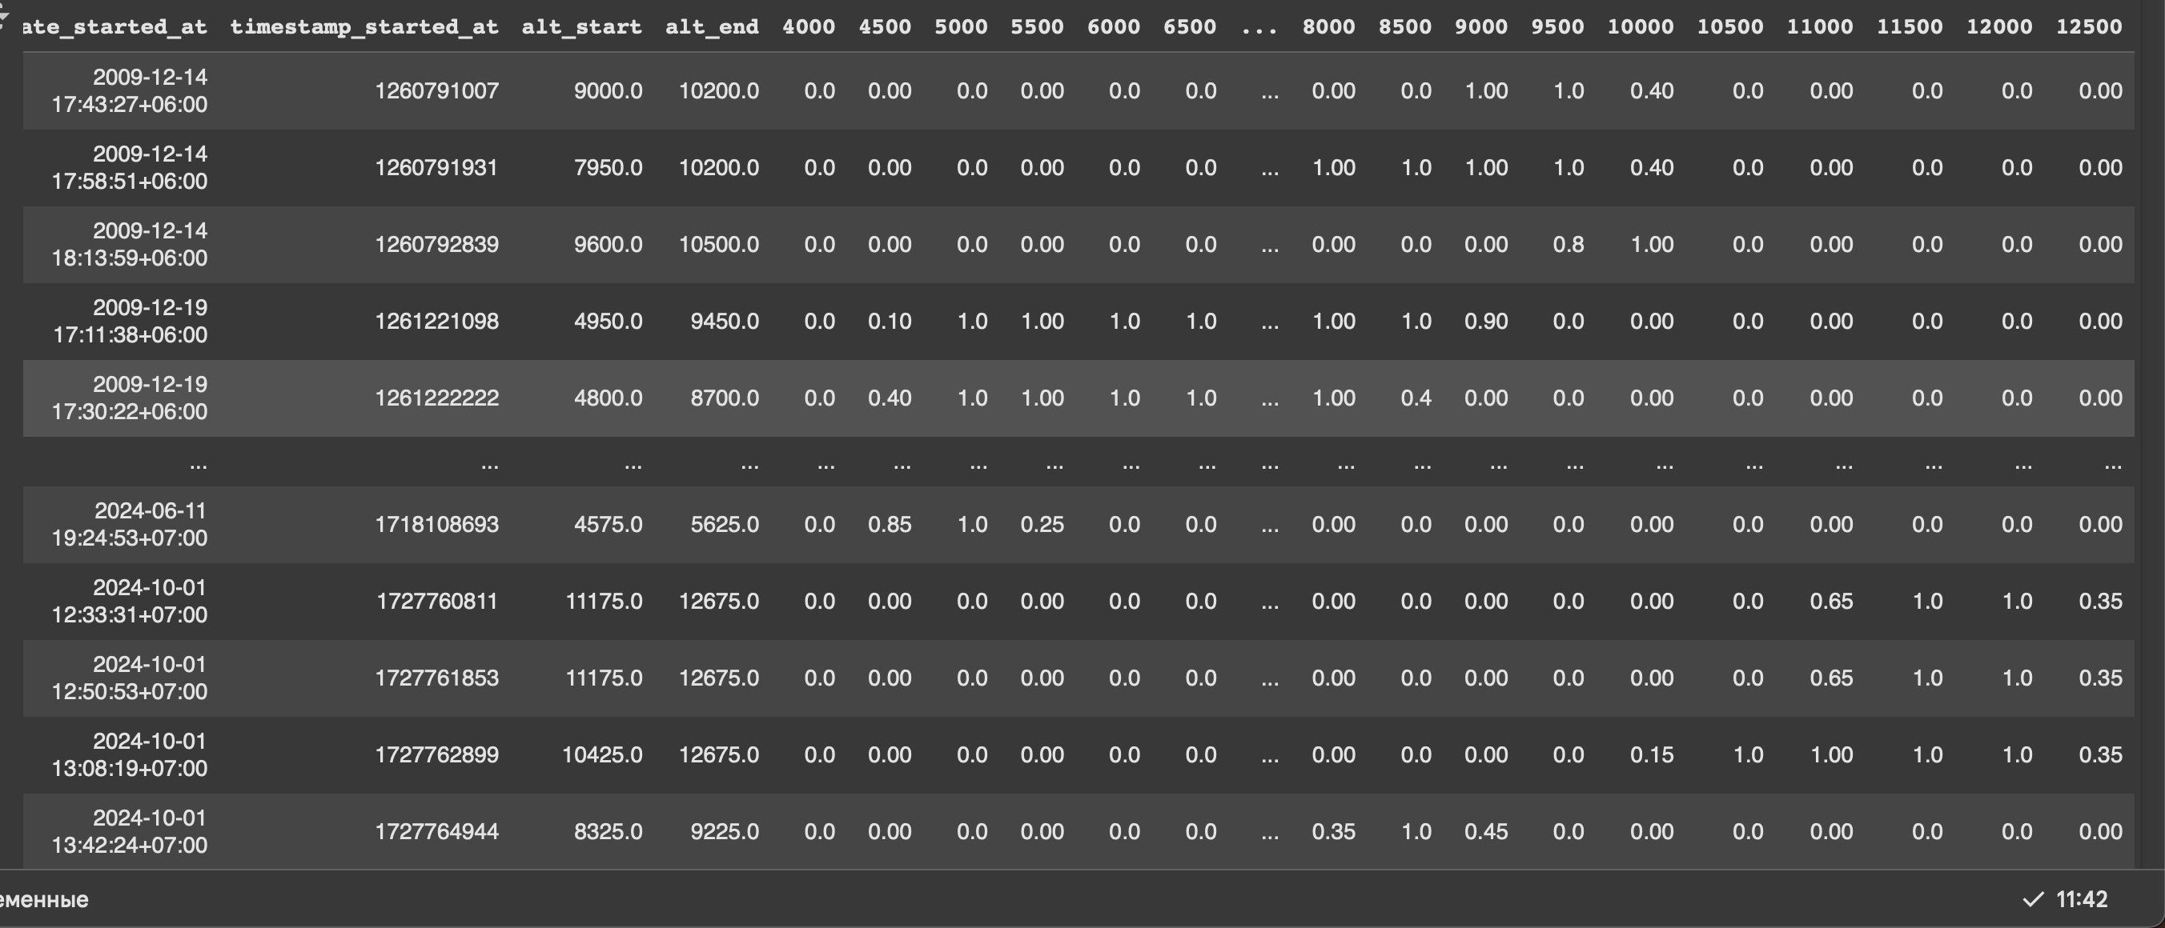
Основная идея: сделать вектора “заполненности”
То есть я разбил небо на блоки по 500 метров, и ставлю долю которую занимает облако в данном блоке

Slide 3
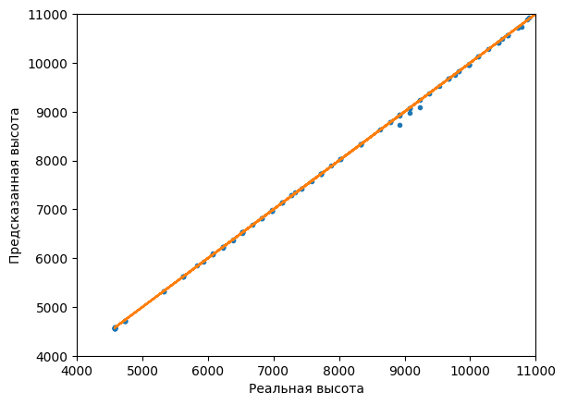
Почему это должно сработать
Это результаты случайного леса на таком представлении данных

Slide 4
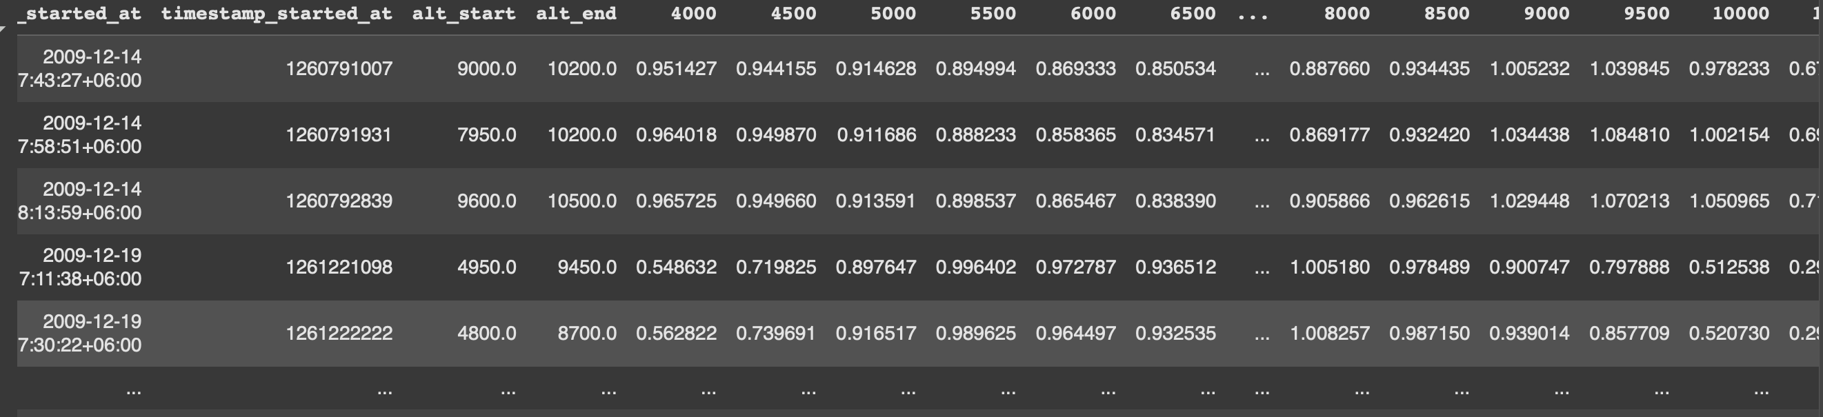
Переход к реальным данным: относительная влажность
Пробую использовать в качестве таких векторов реальные данные: средние значения величин в данных блоках

Slide 5
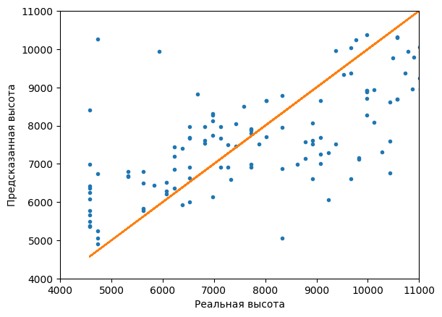
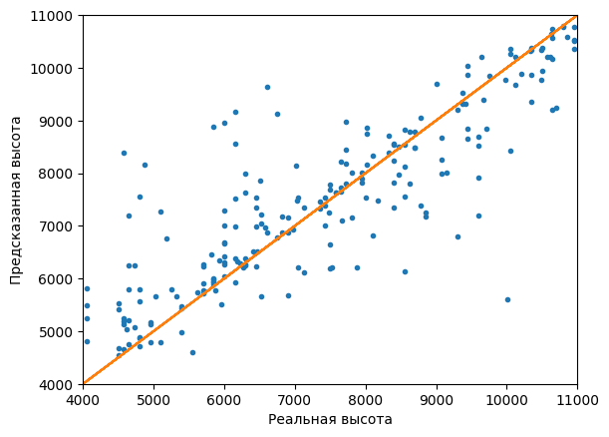
Ошибка на случайном лесе
Последовательно
Случайно
RMSE = 1611.75
RMSE = 1120.75

Slide 6
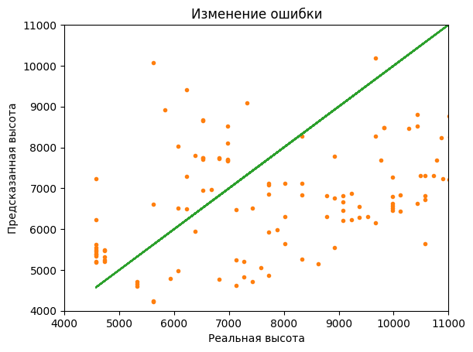
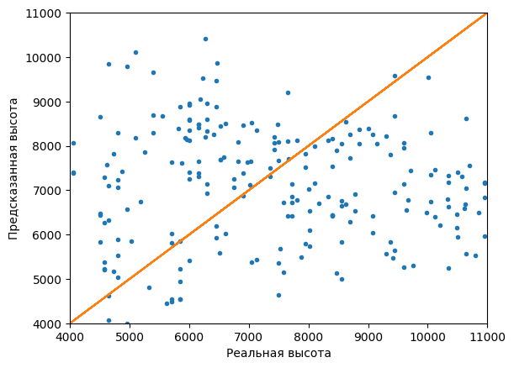
Ошибка на нейронках
Последовательно
Случайно
RMSE = 2449.73
RMSE = 2367.8

Slide 7
Переход к реальным данным: CLOUD

Slide 8
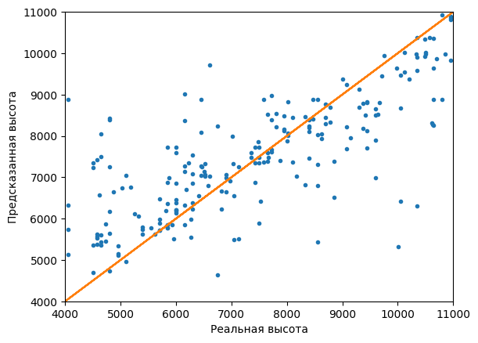
Ошибка на случайном лесе
Последовательно
Случайно
RMSE = 1705.44
RMSE = 1322.4

Slide 9
Переход к реальным данным: QI

Slide 10
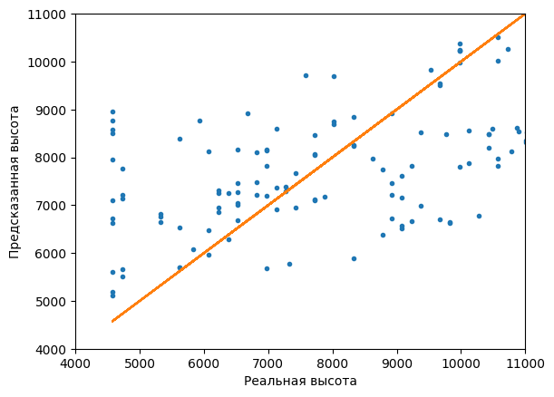
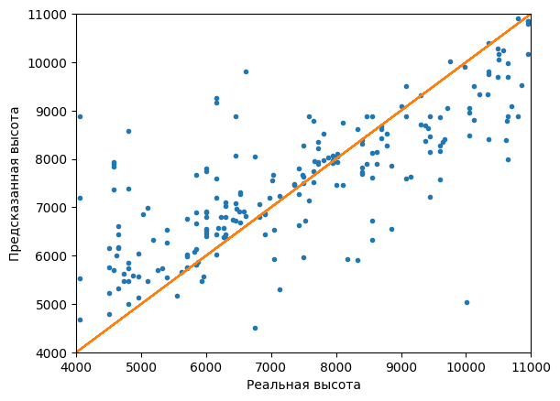
Ошибка на случайном лесе
Последовательно
Случайно
RMSE = 1752.27
RMSE = 1283

Slide 11
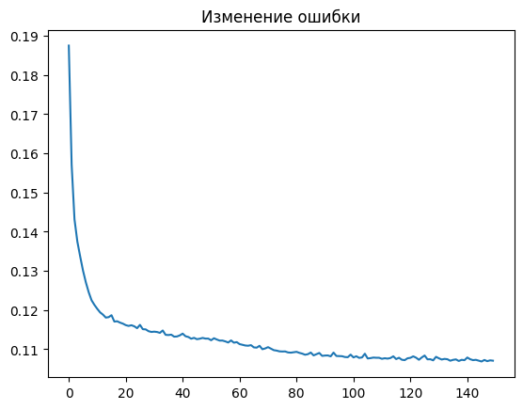
Идея: давайте преобразуем наши вектора и подгонем под правильные
То есть я пытался создать нейронку которой на вход подается вектор из средних значений относительной влажности, а на выходе должен был получится вектор «заполненности»

Slide 12
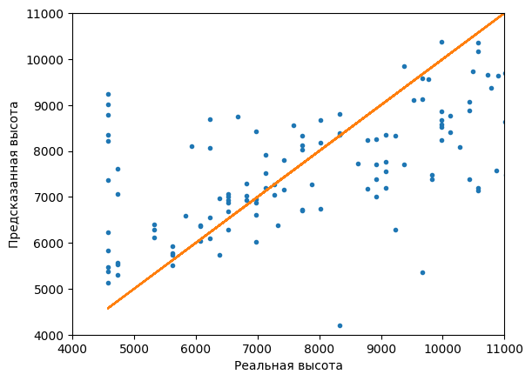
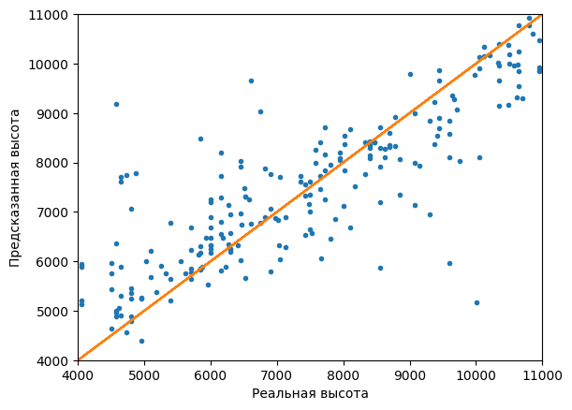
Ошибка на случайном лесе
Это если данные преобразовать с помощью такой нейронки
Последовательно
Случайно
RMSE = 1661.77
RMSE = 1175

Slide 13
Что дальше
Есть несколько идеи как улучшить преобразование векторов с реальными данными к векторам «заполненности»
Пусть нейронка преобразует не весь вектор сразу а поэлементно. Загружаем в неё влажность cloud qi (возможно еще температуру) на выходе ожидаем число заполненности.
Та же идея но загружать еще данные из соседних блоков (на 500м выше и ниже)
То же самое что и в п1 но для каждого блока пусть будет своя нейронка.

